Slide 1
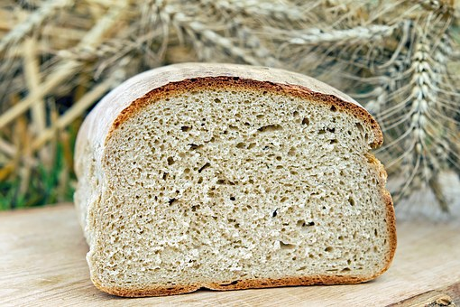
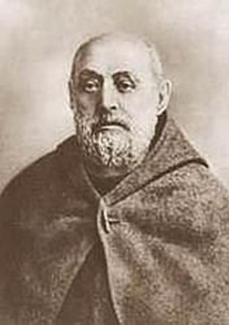
Być dobrym jak chleb…
Być dobrym jak św. Brat Albert

Slide 2
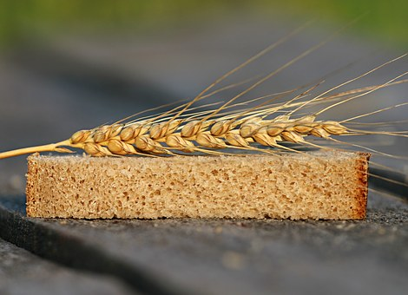
Od ziarnka do chleba…
Jak powstaje chleb?
Rolnik najpierw sieje zboże.
Potem kombajn je kosi w letniej porze.
Rolnik ziarna zbiera, przekazuje je do mielenia.
I z białej mąki powstaje chlebek w piekarni.

Slide 3
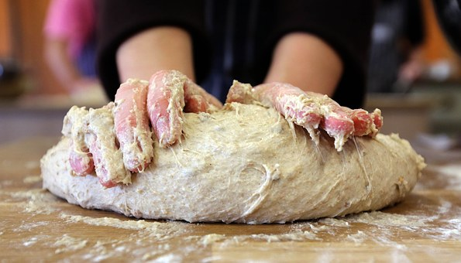
Przysłowia o chlebie
Ziarnko do ziarnka, a zbierze się miarka.
Bez pracy nie ma kołaczy.
Z tej mąki chleba nie będzie.
Biedroneczko leć do nieba,
Przynieś mi kawałek chleba.

Slide 4
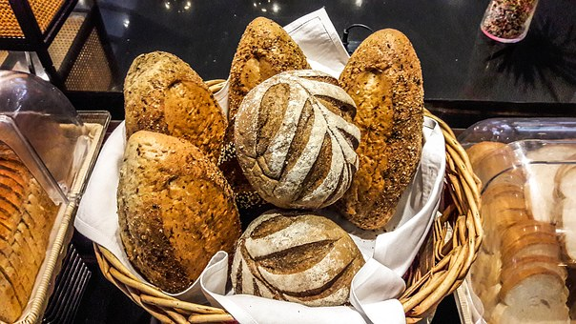
Cytaty o chlebie
Dałeś komu chleba, wziąłeś serce.
Kto chleba nie żałuje, nigdy go nie traci.
„Chleba naszego powszedniego daj nam dzisiaj…”
„Powinno się być dobrym jak chleb; powinno się być jak chleb, który dla wszystkich leży na stole, z którego każdy może kęs dla siebie ukroić i nakarmić się, jeśli jest głodny.”
/św. Brat Albert Chmielowski/

Slide 5
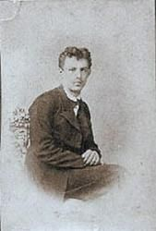
Powstaniec, malarz
Św. Brat Albert Chmielowski
– ur. w 1845 r. koło Krakowa, zm. 25 grudnia 1916 r. w Krakowie.
Stracił nogę w czasie powstanie styczniowego (1863 r.).Studiował na ASP w Paryżu, Warszawie, Monachium i w Gandawie.
W 1884 r. wrócił do Krakowa, gdzie poświęcił się służbie bezdomnym i opuszczonym.

Slide 6
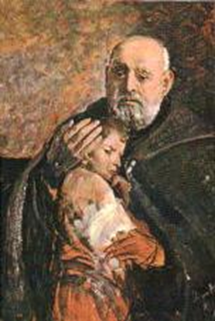
„Brat opuchlaków"
Brat Albert zajmował się biednymi i bezdomnymi. Ogrzewalnie miejskie dla bezdomnych przemieniał w przytuliska.
Nie dysponując środkami materialnymi sam kwestował na utrzymanie ubogich.
Zakładał domy dla sierot, kalek, starców i nieuleczalnie chorych. Pomagał bezrobotnym organizując dla nich pracę.
Żył i mieszkał z biednymi, bezdomnymi, najmniejszymi.
„Bez miłości grosz jest szorstki,
strawa podana niesmaczna,
opieka najlepsza niemiła.”
/św. Brat Albert

Slide 7
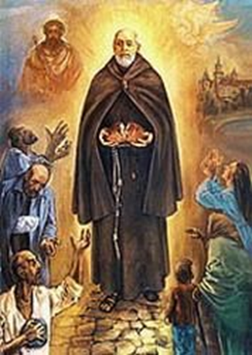
Święty
Ojciec Święty Jan Paweł II dokonał jego beatyfikacji (w 1983 r., w Krakowie) i kanonizacji (12 listopada 1989 r. w Rzymie).
„Wszystko, co uczyniliście jednemu z tych braci Moich najmniejszych - Mnieście uczynili.” (Mt 25, 40)

Slide 8
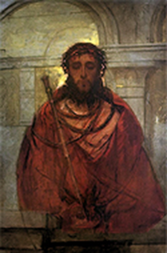
Polski Fra Angelico
Ecce Homo
/Oto człowiek/
Modlitwa św. Brata Alberta
Królu niebios, cierniem ukoronowany, ubiczowany, w purpurę odziany, Królu znieważony, oplwany, bądź Królem i Panem naszym tu i na wieki. Amen.

Slide 9
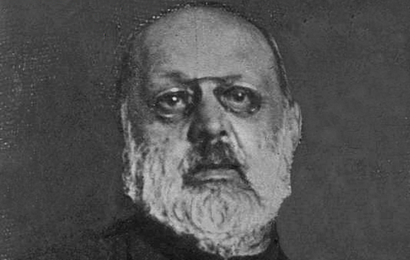
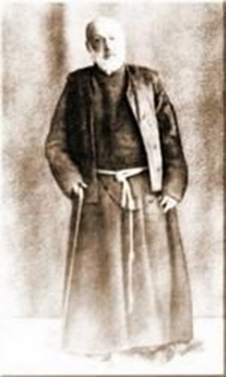
Święty
Naśladowca św. Franciszka z Asyżu – „Brat Szary”
„Jeżeliby cię zawołano do biedaka idź natychmiast do niego, choćbyś był w świętym zachwyceniu, gdyż opuścisz Chrystusa dla Chrystusa.” /św. Brat Albert

Slide 10
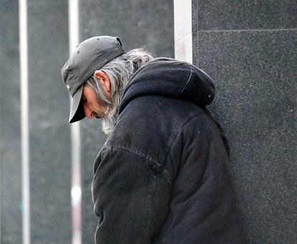
Bezdomny
idzie bezdomny idzie
na nogach się kołysze
słaby duch w słabym ciele
przesiąknięty alkoholem
zbiera puszki
resztki żywności ze śmietnika
przechodzi obok
niech Bóg wyprostuje mu kroki
albo śpi na ławce w parku
czy chociaż sny ma kolorowe
przy pewnym zbiegu okoliczności
i ja mógłbym być nim
mógłbyś być nim i ty
nic nie wiadomo
może chociaż Pan Bóg przytuli go
do serca kiedy odejdzie
za to życie poplątane

Slide 11
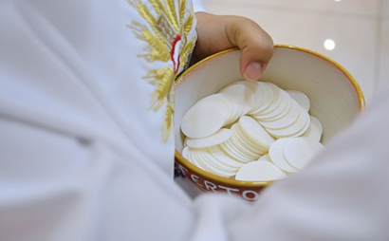
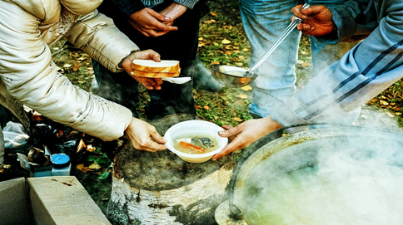
Eucharystia
jest inny chleb
wieczny chleb
który daje życie
chleb święty
chleb najczystszy
chleb najcichszy

Slide 12
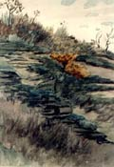
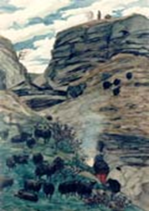
Dziękuję ☺
„Zniechęcać się nigdy nie trzeba,
po burzy bywa spokój,
po zimie zielona wiosna.”
- św. Brat Albert
Oprac. HP /Dz. I.-M. KP
Obrazy – św. Brat Albert Chmielowski
„Ten jest dobry, kto chce być dobry…” /św. Brat Albert

